Slide 1
PROYECTO FINAL
NICOLAS RIVEROS AGUILAR

Slide 2
INTRODUCCIÓN
Para este proyecto se realizaron dos modelos que comparten los mismos factores pero para el modelo 1 tenemos la variable ‘antigedif’ y en el modelo 2 se cambia esta por ‘antigref’. Al finalizar se usa la función calculate_bic(model) para evaluar la eficiecia de cada modelo y así decidir cual de los dos funciona mejor.

Slide 3
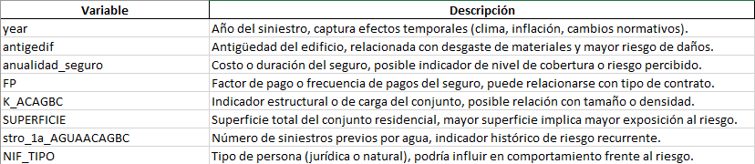

MODELO 1
Para este modelo se tomaron en cuenta las siguientes variables
Y se tienen en cuenta las siguientes varables base

Slide 4
DESCRIPCIÓN DEL CÓDIGO
Se ajustó un modelo de Regresión Lineal Generalizada (GLM) con distribución Poisson para modelar la frecuencia de siniestros relacionados con agua en conjuntos residenciales. La variable respuesta fue el ratio de siniestros por unidad de exposición (stro_Corr_AGUAACAGBC / exp_corr_ACAGBC), y se utilizó un offset logarítmico para ajustar por exposición.
Las variables predictoras incluyeron tanto factores estructurales (antigedif, SUPERFICIE, K_ACAGBC), como variables históricas (stro_1a_AGUAACAGBC) y categóricas codificadas (year, NIF_TIPO). Estas permiten capturar el contexto temporal, el desgaste de la infraestructura y el historial de riesgo, todos factores clave en la ocurrencia de siniestros.
El modelo fue limpiado de valores extremos y faltantes antes del ajuste, y los resultados mostraron significancia estadística en varios predictores, indicando su capacidad para explicar la variación observada en la frecuencia de siniestros.

Slide 5
MODELO 2
En este modelo se busca predecir la frecuencia de siniestros utilizando una regresión de Poisson, que es un tipo de modelo estadístico ideal para variables que representan conteos. Para ello, primero se seleccionaron algunas variables relevantes del conjunto de datos, tanto numéricas como categóricas. Entre ellas se encuentran el año del registro, la antigüedad del seguro, el tipo de seguro y otras características técnicas del riesgo asegurado.

Slide 6
En este modelo se busca predecir la frecuencia de siniestros utilizando una regresión de Poisson, que es un tipo de modelo estadístico ideal para variables que representan conteos. Para ello, primero se seleccionaron algunas variables relevantes del conjunto de datos, tanto numéricas como categóricas. Entre ellas se encuentran el año del registro, la antigüedad del seguro, el tipo de seguro y otras características técnicas del riesgo asegurado.
Luego, se transformaron las variables categóricas en variables numéricas mediante un proceso llamado One-Hot Encoding, que permite que estas variables puedan ser interpretadas correctamente por el modelo. Después, se construyó una matriz de variables explicativas (X) que combina estas variables codificadas con las variables numéricas seleccionadas.
Adicionalmente, se incorporó una variable llamada offset, que corresponde al logaritmo del peso o la exposición del riesgo. Esta variable permite ajustar el modelo para tener en cuenta que no todos los registros tienen la misma exposición al riesgo (por ejemplo, un vehículo usado todo el año versus uno usado solo unos meses).
Antes de ajustar el modelo, se limpiaron los datos para eliminar valores faltantes o infinitos que pudieran afectar los resultados. Una vez listos, se ajustó el modelo de Poisson y se obtuvo un resumen con los coeficientes estimados y los indicadores estadísticos clave. Esto permite interpretar qué variables tienen un efecto significativo sobre la frecuencia de siniestros y en qué medida lo hacen.

Slide 7
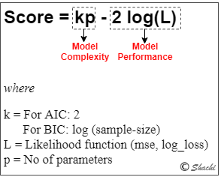
QUÉ ES EL BIC
Un BIC más bajo indica un mejor equilibrio entre ajuste y simplicidad. Entonces:
Aunque ambos modelos están ajustando la frecuencia de siniestros,
el modelo 2 tiene un BIC menor, lo cual sugiere que es mejor modelo desde el punto de vista estadístico: logra un buen ajuste sin ser tan complejo.

Slide 8
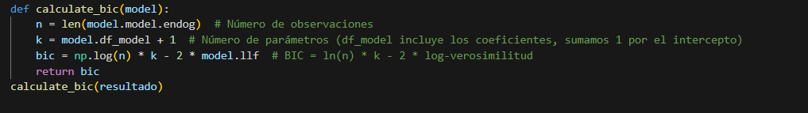
QUÉ ES EL BIC
PYTHON

Slide 9



EL MEJOR MODELO
MODELO 1
MODELO 2
MEJOR MODELO
Score: 3630940.1528584403
Score: 1101400.0717610966
El modelo 2 es preferible al modelo 1 según el BIC, porque ofrece un mejor compromiso entre precisión y parsimonia (es decir, entre qué tan bien se ajusta y cuántas variables usa)
El modelo 2 es estadísticamente superior al modelo 1 bajo el criterio BIC, ya que logra un equilibrio más favorable entre ajuste (log-verosimilitud) y complejidad (número de parámetros).

